Slide 1
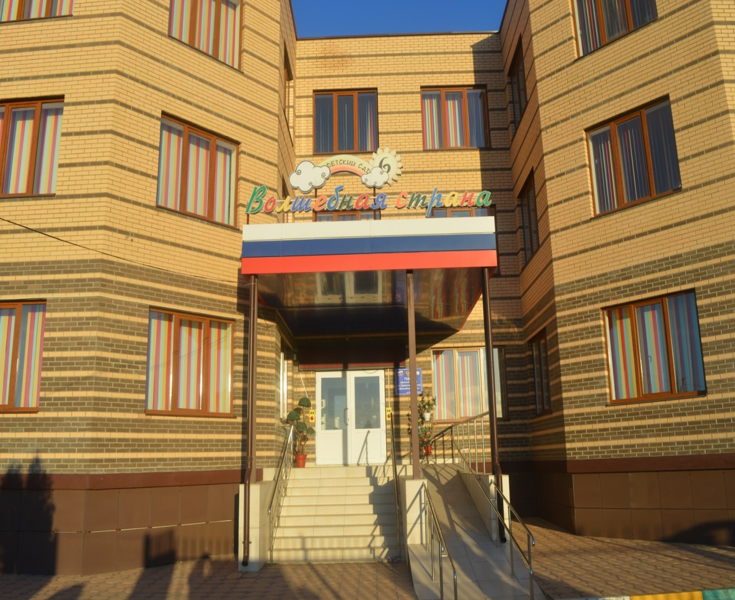
Государственное бюджетное дошкольное образовательное учреждение «Детский сад №6 г.Сунжа «волшебная страна»
Педсовет № 3
"Формирование математических способностей.
Способы и формы работы»

Slide 2
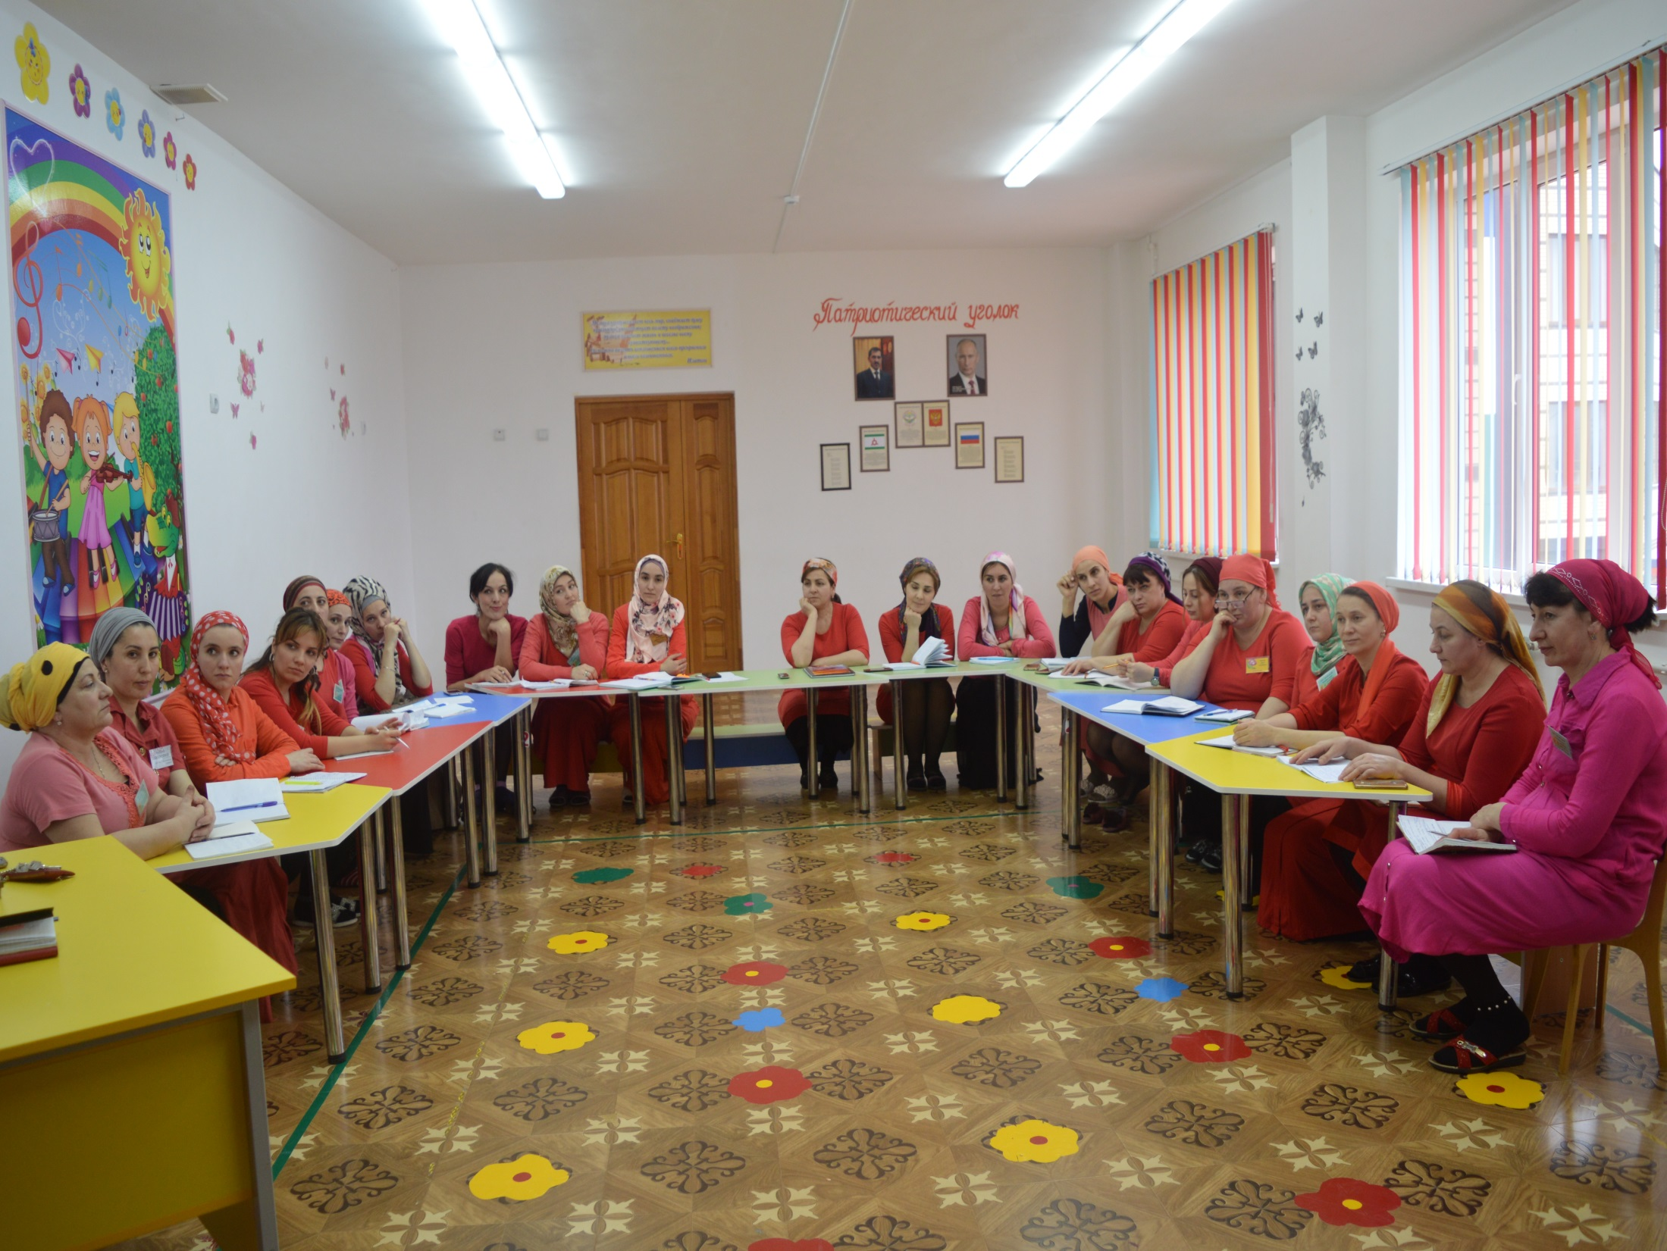

Slide 3
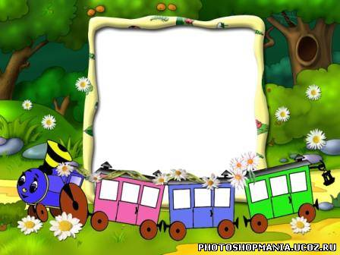
Десять страниц понятной математики
лучше ста страниц, заученных на память,
но не понятных. В.А.Сухомлинский

Slide 4
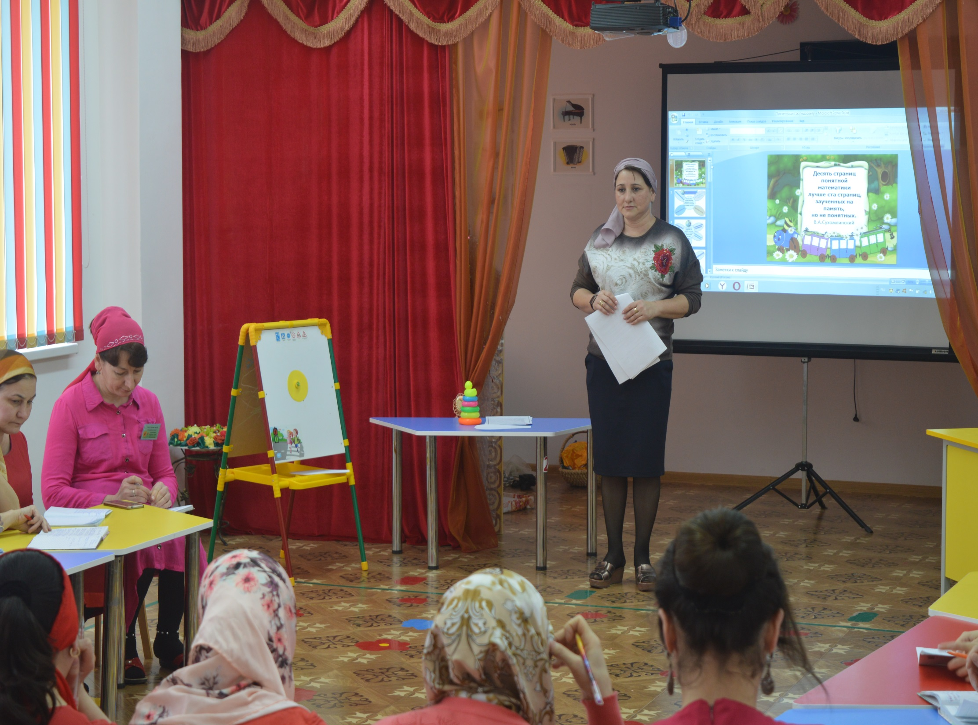

Slide 5
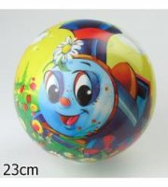
Разминка
Систематичность
Индивидуальный
подход
Какие обще дидактические принципы лежат в основе методики обучения ФЭМП?
Постепенность
Последовательность

Slide 6
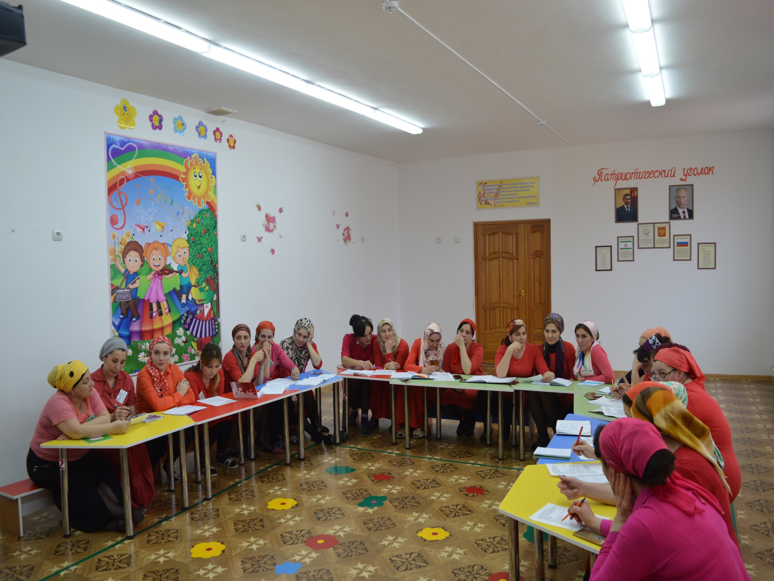

Slide 7
5.Ориентировка
во времени
1.Количество и
счет
Из скольких разделов по ФЭМП состоит программа каждой возрастной группы?
4.Ориентировка
в пространстве
2. Величина
3.Форма

Slide 8
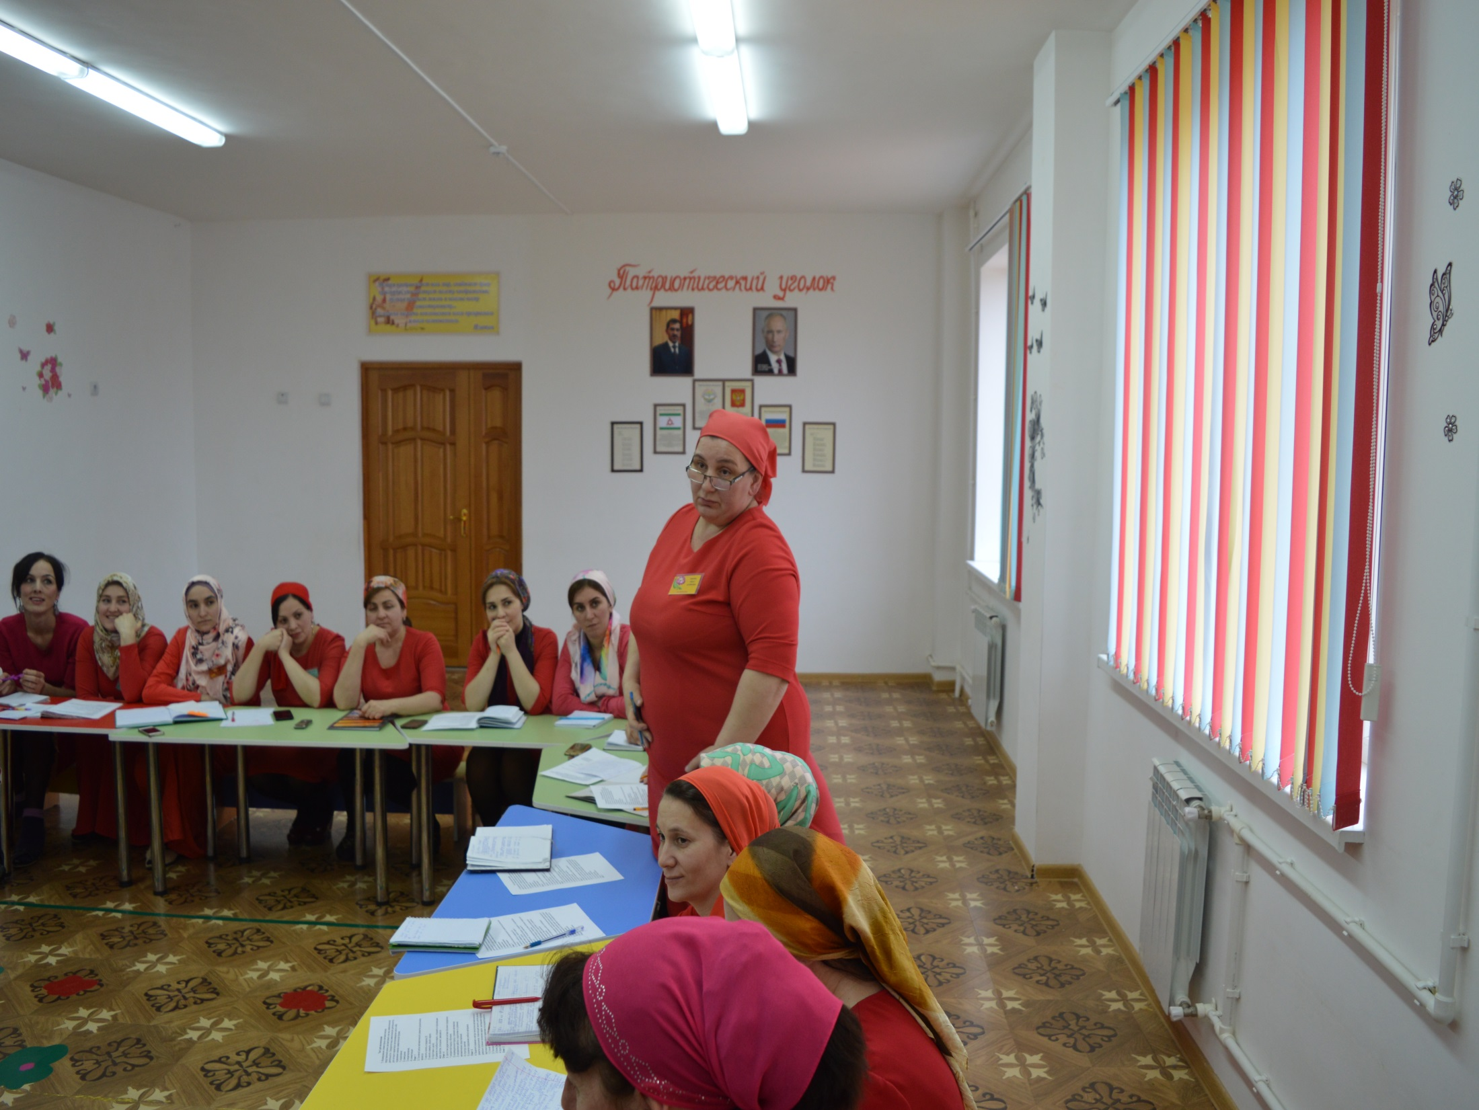

Slide 9
Словесные
Практические
Перечислите методы,
используемые на занятиях по ФЭМП
Игровые
Наглядные

Slide 10
Рассказ
Упражнения
Перечислите приемы,
используемые на занятиях по ФЭМП
Действия
с Числовыми
карточками и
цифрами
Беседа
Вопросы
Показ реальных
предметов
Описание
Дидактические
игры

Slide 11
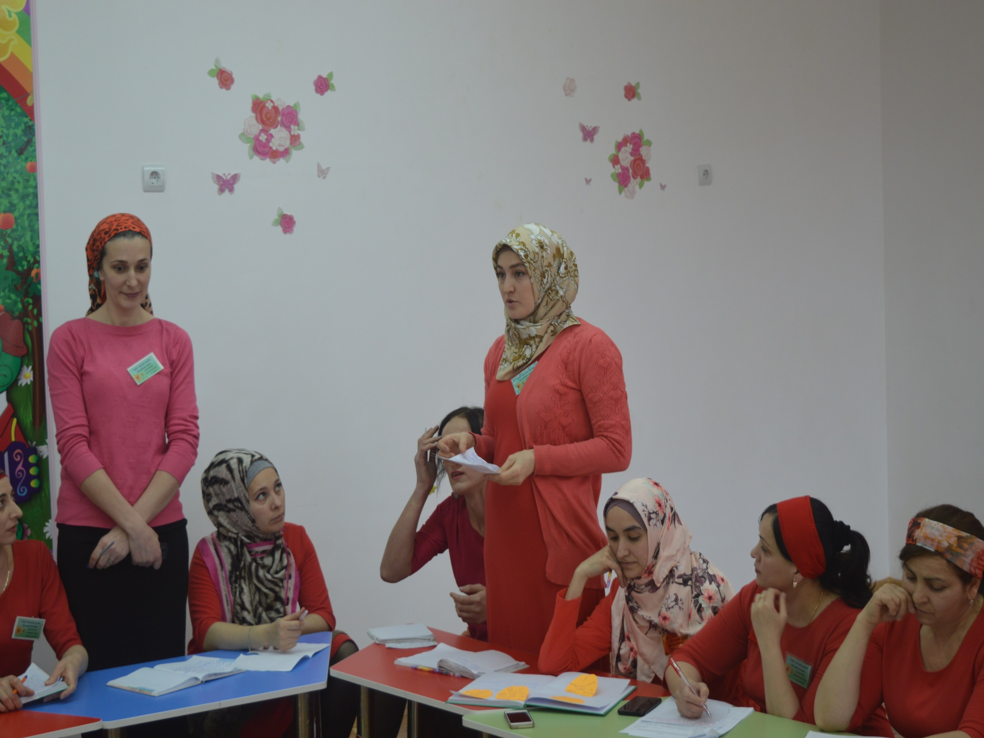

Slide 12
Хочу напомнить вам древнюю пословицу:
«Я слышу – и я забываю,
я вижу – и я запоминаю,
я делаю – и я понимаю».

Slide 13
Мы определили мышление как наглядно-действенное,
наглядно-образное.
И первые слова в этих понятиях – «наглядное».
Воспитатель должен помнить, что наглядность – не самоцель, а средство обучения. Неудачно подобранный наглядный материал отвлекает внимание детей, мешает усвоению знаний. Правильно подобранный повышает эффективность обучения.

Slide 14
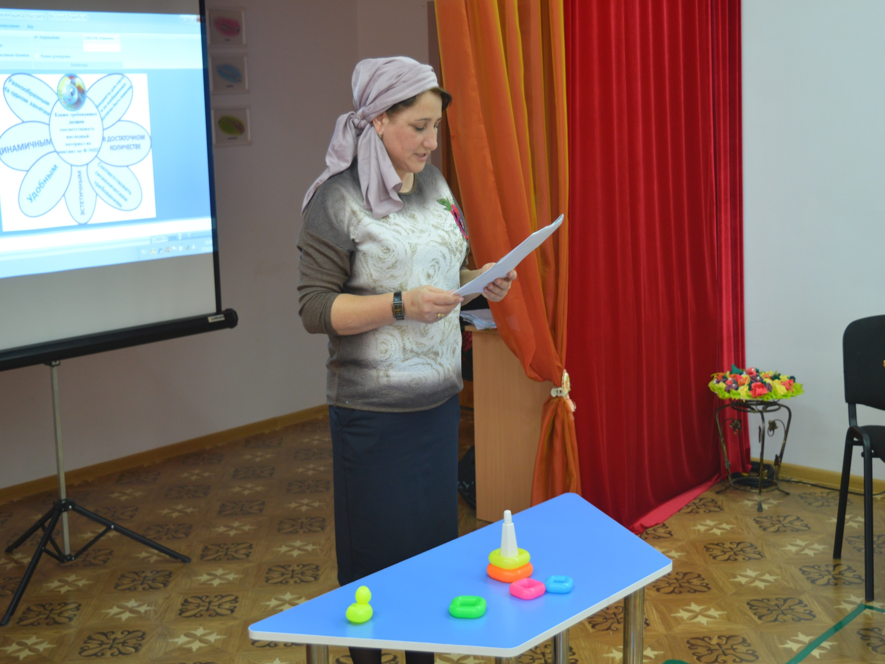

Slide 15
Разнообразным
На одном занятии
Предметы для счета
и их изображения
должны быть знакомы
Каким требованиям должен соответствовать наглядный материал на занятиях по ФЭМП?
Динамичным
В достаточном
количестве
Удобным
Соответствовать
гигиеническим
требованиям
Эстетичным

Slide 16
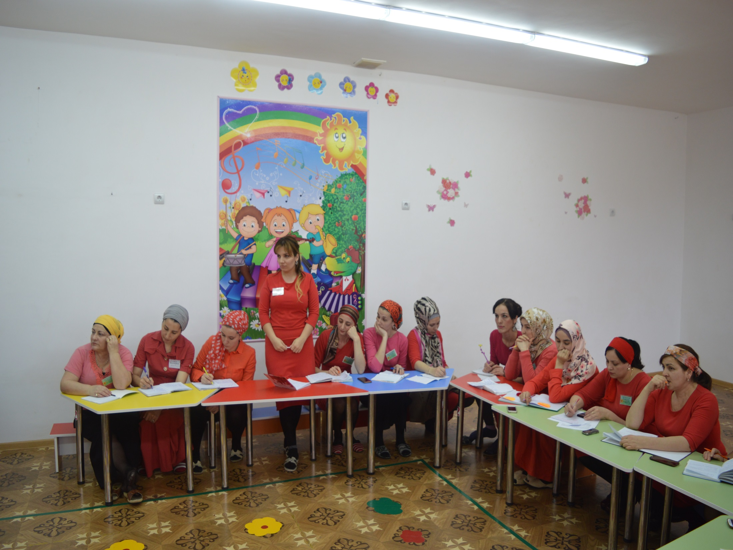

Slide 17
Использование
Неэстетичного
наглядного материала,
Не отвечающее
педагогическим
требованиям
Многословие,
неточность
в постановке
вопросов
Основные ошибки,
встречающиеся на занятиях по ФЭМП?
Неверное
Расположение
материала
Однообразие
наглядного
материала

Slide 18
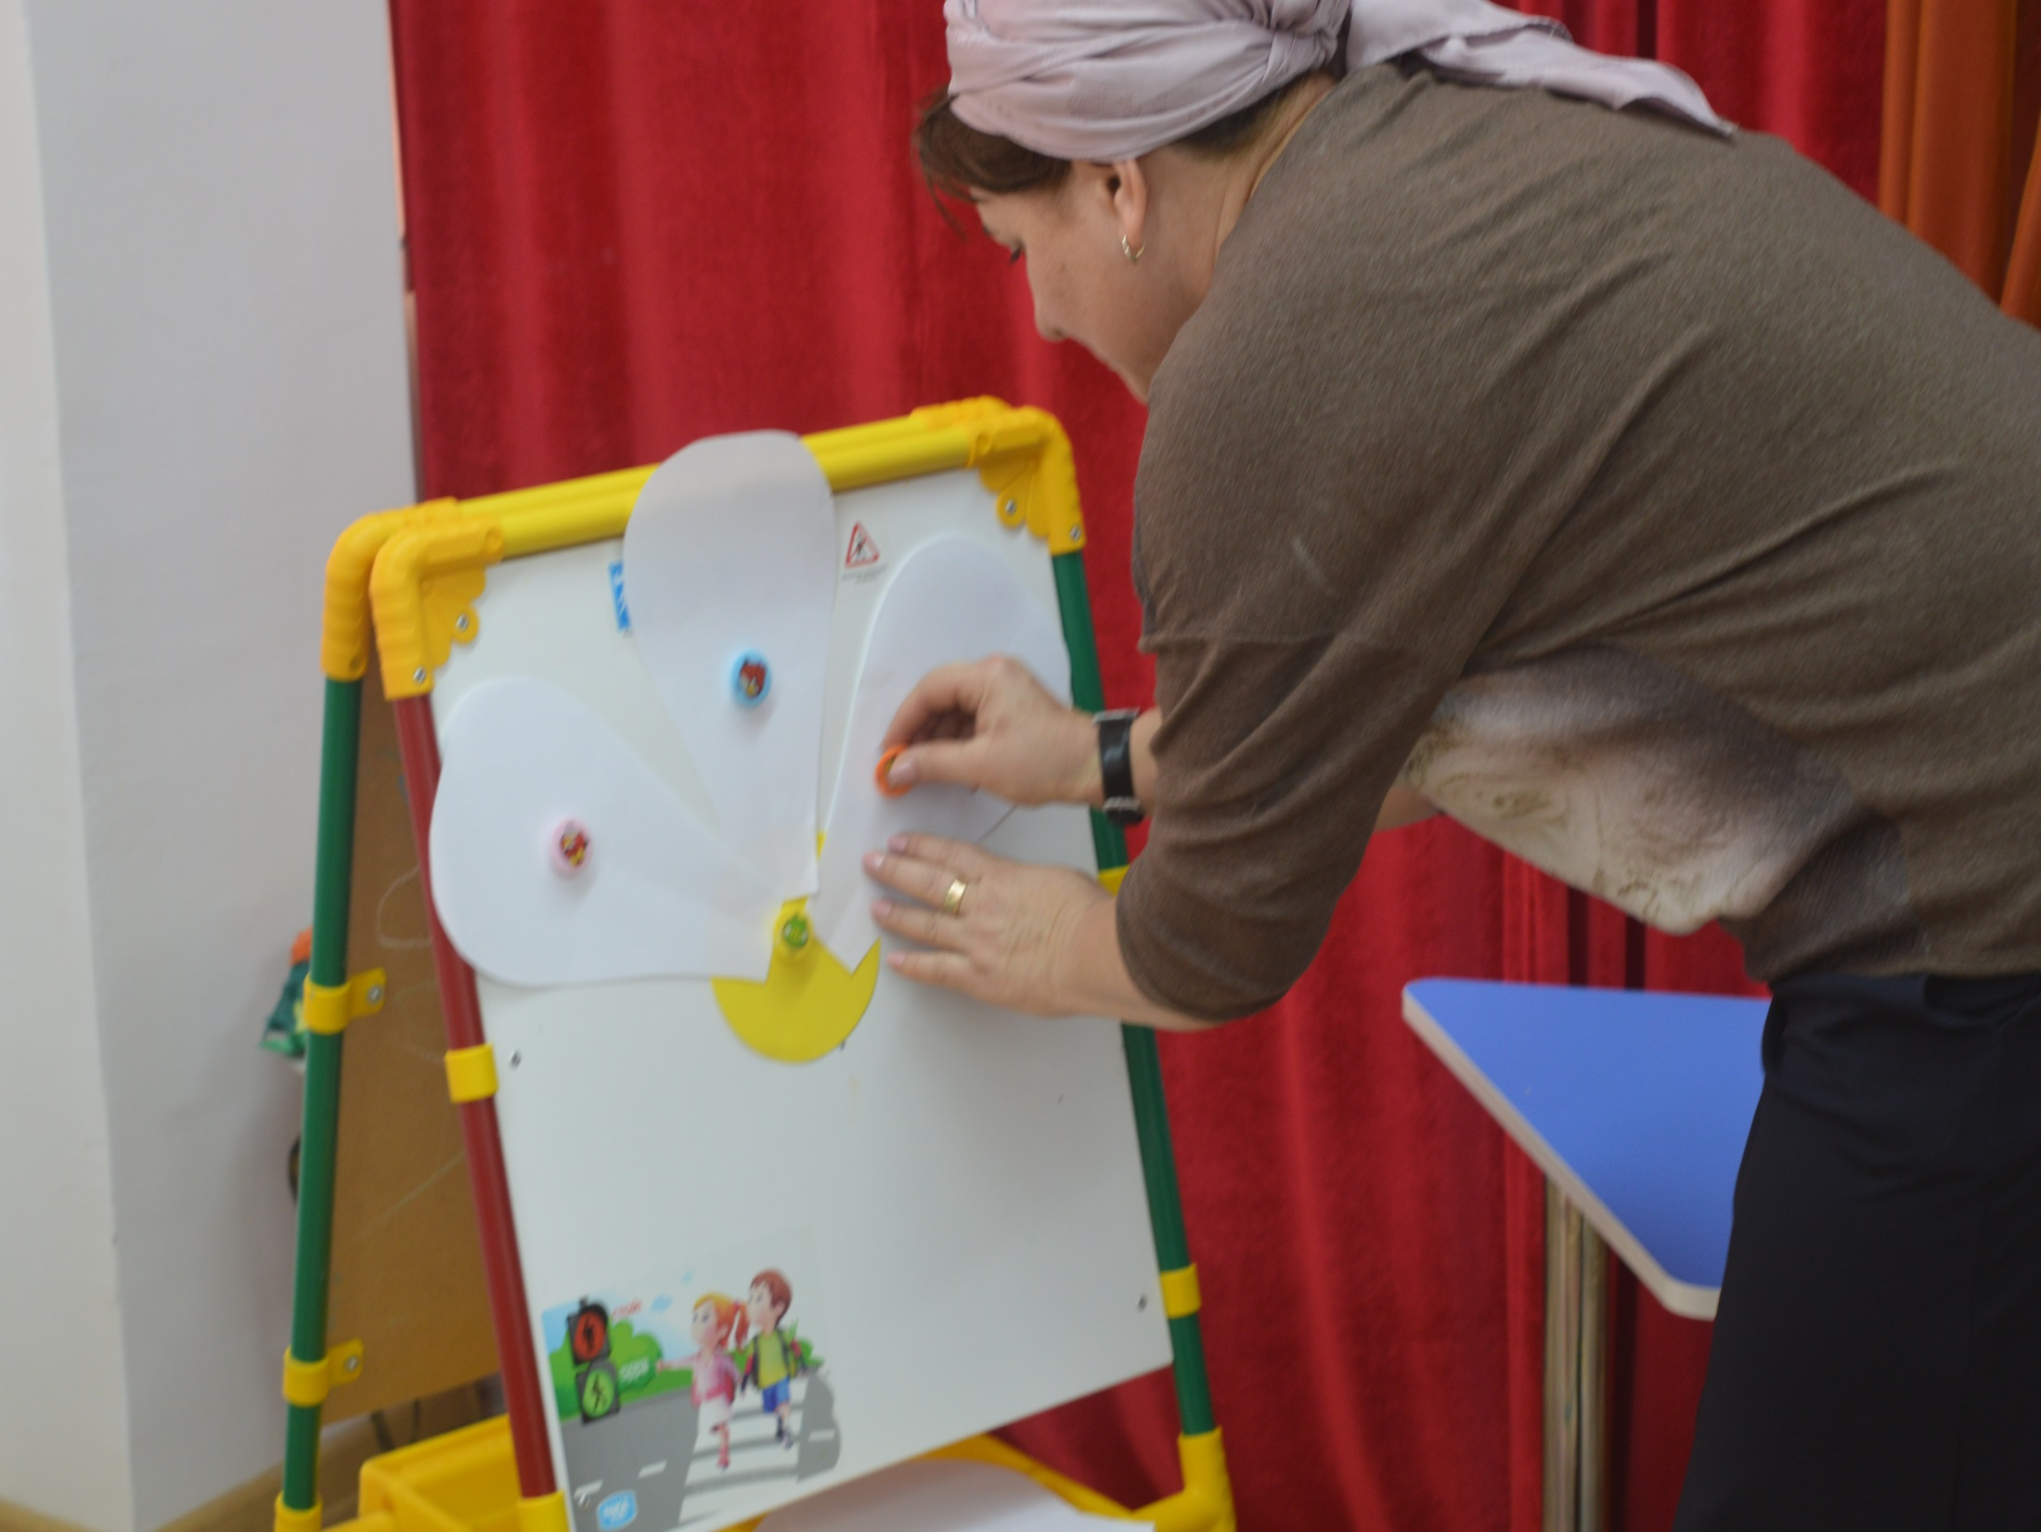

Slide 19
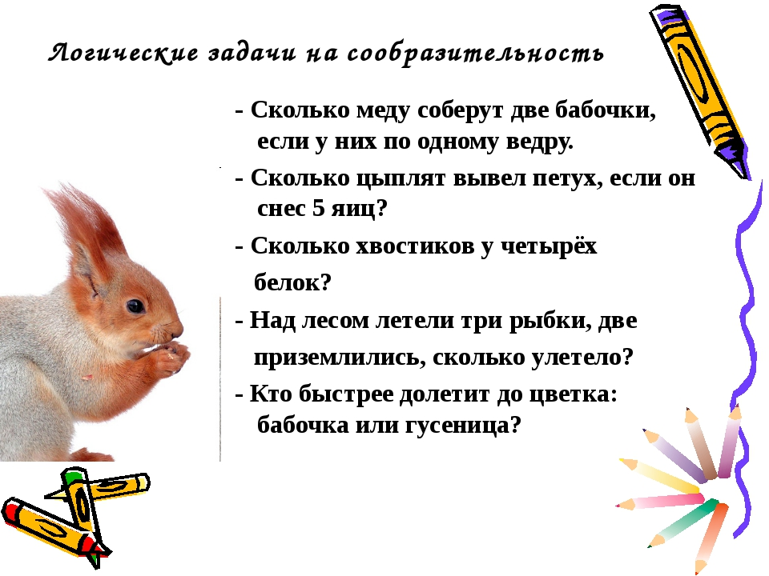
Станция:
«Аналитическая»
В ДОУ прошла тематическая проверка по ФЭМП, которая включила в себя:
Анализ подготовки и проведение занятий по ФЭМП.
Анализ планов за 1 квартал старшие и подготовительные группы ДОУ.
Анкетирование педагогов ДОУ по ФЭМП.
Анкетирование родителей старших и подготовительных групп по математике.
Тестирование воспитателей по знанию методики ФЭМП

Slide 20
Станция:
«Информационная»
Одним из средств формирования у детей дошкольного возраста элементарных математических представлений являются занимательные игры, упражнения, задачи, вопросы. Этот занимательный математический материал чрезвычайно разнообразен по содержанию, форме, развивающему и воспитательному влиянию.
В конце прошлого — начале нашего столетия считалось, что через использование занимательного математического материала можно выработать у детей умение считать, решать арифметические задачи, развивать у них желание заниматься, преодолевать трудности. Рекомендовалось использовать его в работе с детьми до школьного возраста.
В последующие годы был замечен спад внимания к занимательному математическому материалу, и вновь повысился интерес к нему в последние 10—15 лет в связи с поисками новых средств обучения, которые в наибольшей степени способствовали бы выявлению и реализации потенциальных познавательных- возможностей каждого ребенка.
Занимательный математический материал в силу свойственной ему занимательности, скрытой в ней серьезной познавательной задачи, увлекая, развивает детей. Единой, общепризнанной его классификации не существует.

Slide 21
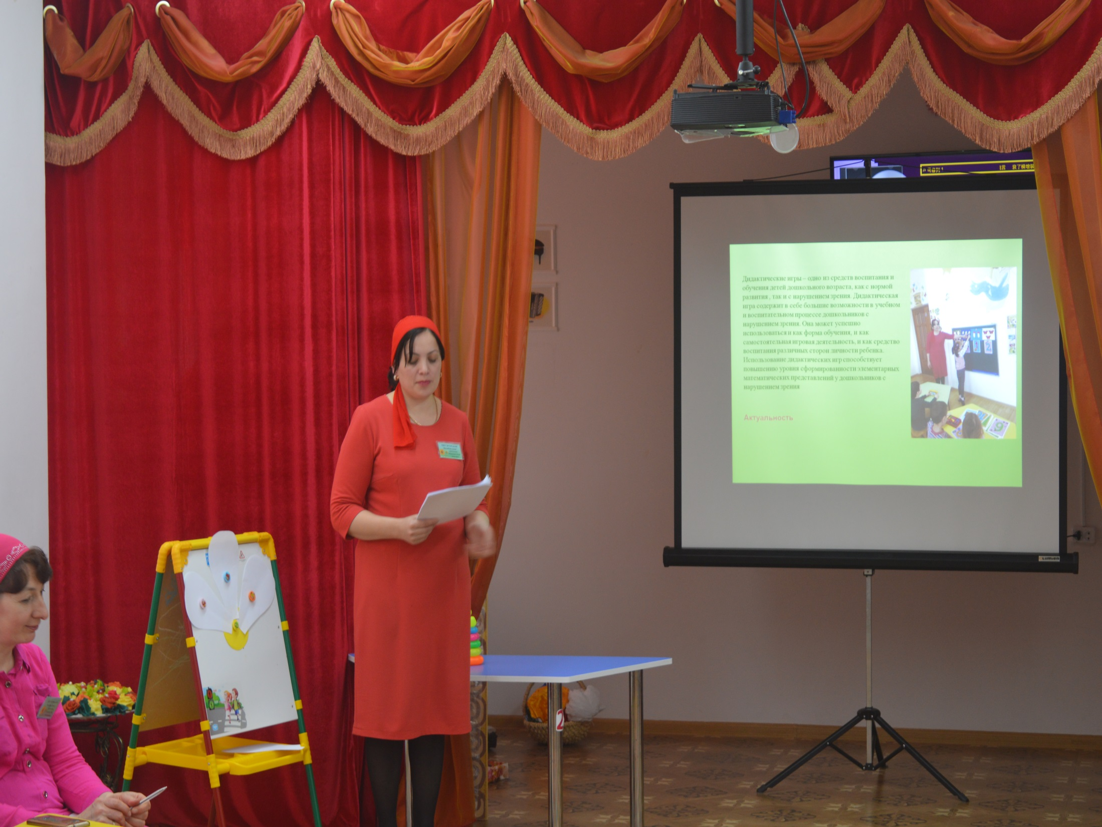

Slide 22
Станция:
«Информационная»
Отметим основные педагогические требования к занимательному математическому материалу как дидактическому средству.
1. Материал должен быть разнообразным. Это требование вытекает из основной его функции, заключающейся в развитии и совершенствовании количественных, пространственных и временных представлений у детей. Разнообразными должны быть занимательные задачи по способам решения. Когда способ решения найден, то аналогичные задачи решаются без особого труда, сама задача из нестандартной становится шаблонной, ее развивающее влияние резко снижается. Разнообразить следует и формы организации работы с этим материалом: индивидуальные и групповые, в свободной самостоятельной деятельности и на занятиях, в детском саду и дома и т. д.
2. Занимательный материал должен использоваться не эпизодически, случайно, а в определенной системе, предполагающей постепенное усложнение задач, игр, упражнений.
3. Организуя деятельность детей с занимательным материалом и руководя ею, необходимо сочетать методы прямого обучения с созданием условий для самостоятельных поисков способов решения.
4. Занимательный материал должен отвечать разным уровням общего и математического развития ребенка. Это требование реализуется благодаря варьированию заданий, методических приемов и форм организации.
5. Использование занимательного математического материала должно сочетаться с другими дидактическими средствами по формированию у детей элементарных математических представлений.

Slide 23
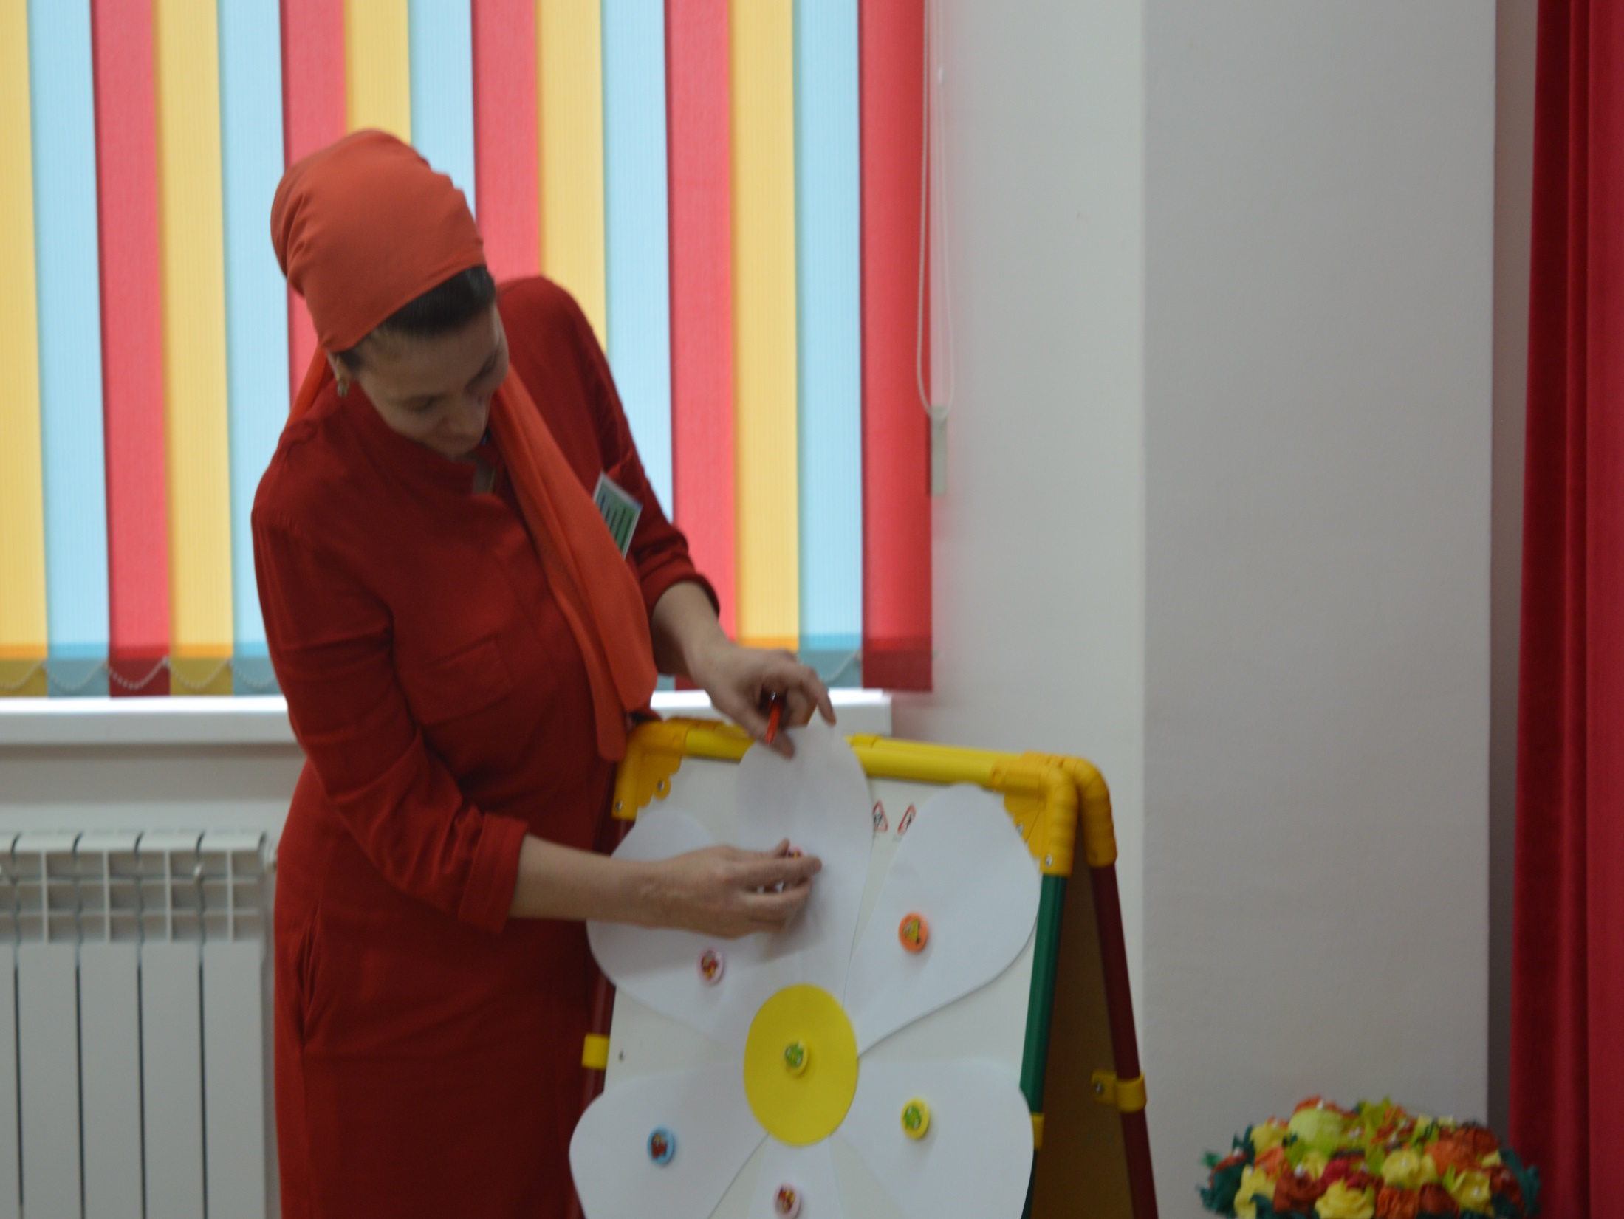

Slide 24
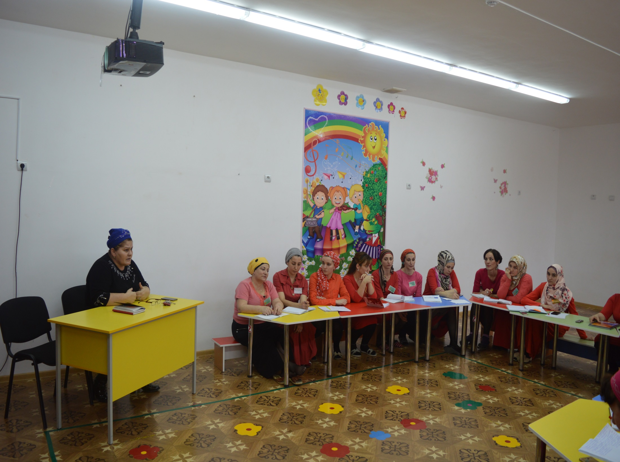

Slide 25
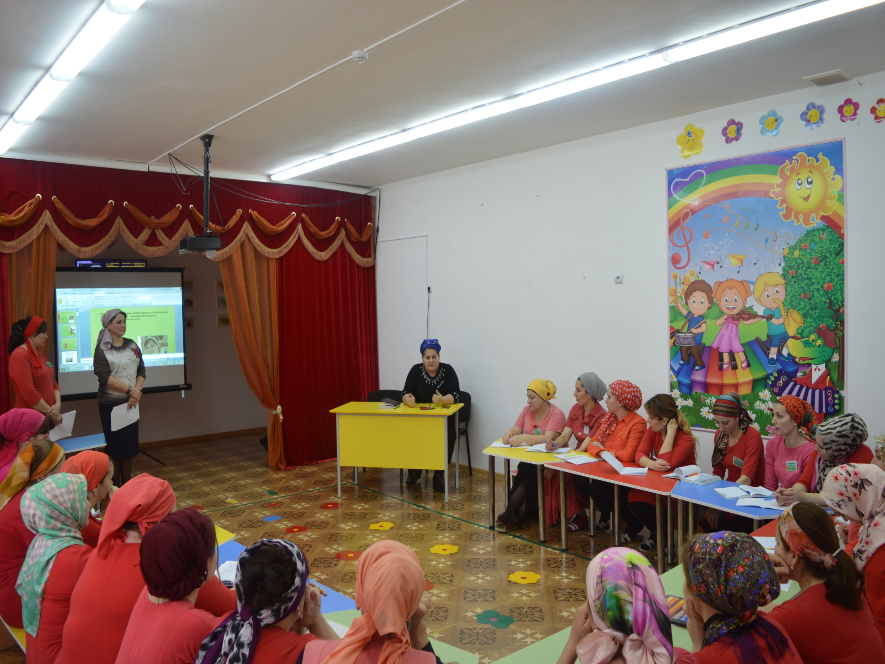

Slide 26


